Slide 1
ML Basic
Feature engineering & advanced preprocessing.
otus.ru

Slide 2


Проверить, идет ли запись
Меня хорошо видно
&& слышно?
Ставим “+”, если все хорошо “-”, если есть проблемы

Slide 3

Feature engineering & advanced preprocessing.
Тема вебинара
Игорь Стурейко
Руководитель курсов: Reinforcement Learning, ML Professional, ML Basic, MLOps, FinML
Teamlead, главный инженер проекта,
Физический факультет МГУ, PhD теоретическая физика
Опыт:
Более 15 лет занимался прикладной математикой и мат моделированием
(Data Scientist) (Python, С++)
Анализ временных рядов, эволюционные модели, финансовые модели
@stureiko (TG)
LinkedIn: igor-stureiko

Slide 4




Правила вебинара
Активно
участвуем
Off-topic обсуждаем
в учебной группе
Задаем вопрос
в чат или голосом
Вопросы вижу в чате,
могу ответить не сразу

Slide 5
Маршрут вебинара
категориальные и порядковые признаки
работа с категориальными признаками
практика

Slide 6
Цели вебинара
К концу занятия вы
1. | узнаете методах работы с категориальными признаками
2. | научитесь применять их на практике
3. | узнаете о пайплайнах, который упрощают настройку и обучение моделей

Slide 7
Категориальные и порядковые признаки.

Slide 8

Категориальные признаки
Значения признака нельзя упорядочить!
Примеры:
- Район, в котором построен дом
- Гражданство клиента - Специалист, у которого изначально лечился пациент

Slide 9
Порядковые признаки
Можно ввести порядок для значения признака!
Примеры:
- Тип города (маленький город, большой город, магаполис)
- Количество детей у клиента - Фактор риска пациента

Slide 10
Работа с категориальными признаками

Slide 11
Работа с категориальными признаками
Ordinary Encoding
Count Encoding
Frequency Encoding
One Hot Encoding
Binary Encoding

Slide 12
Ordinary Encoding
 | Значение | Ordinary Encoding
 | Январь | 0
 | Февраль | 1
 | Март | 2
 | Апрель | 3
 | Май | 4
 | Июнь | 5
 | Июль | 6
 | Август | 7
 | Сентябрь | 8
 | Октябрь | 9
 | Ноябрь | 10
 | Декабрь | 11
Ключевые Моменты
Однозначное кодирование: цифра ↔ значение признака
Минусы:
Может быть неверно интерпретирован моделью
Плюсы:
Простая и вычислительно эффективная реализация

Slide 13
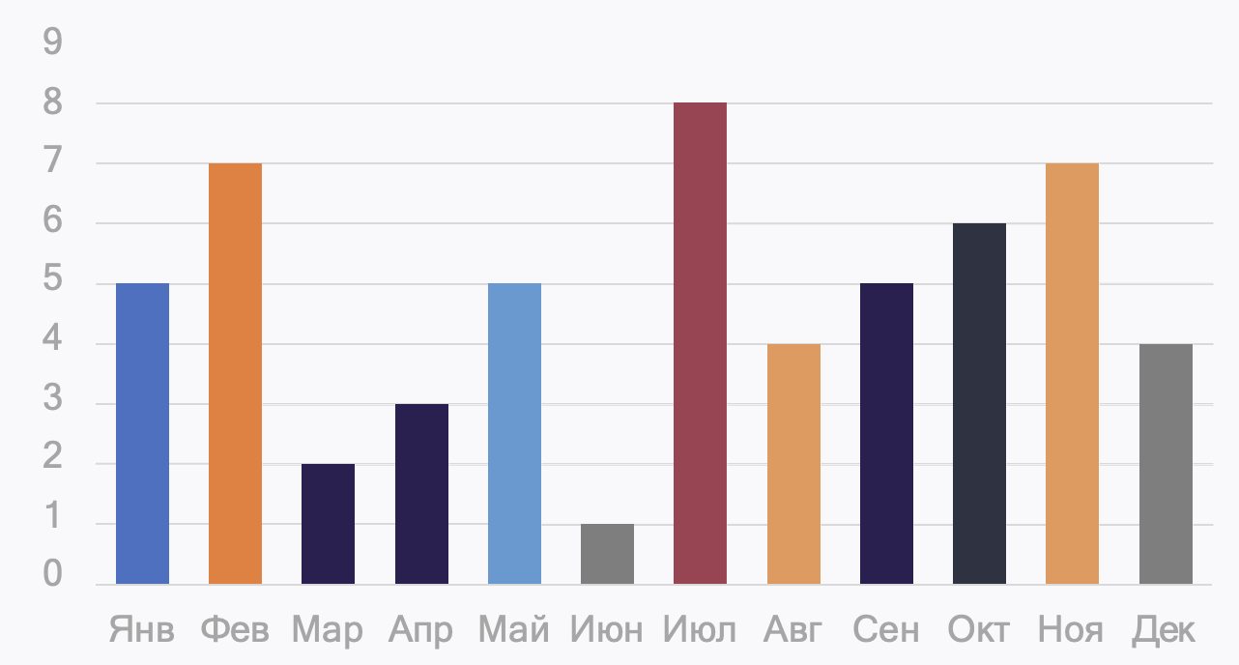
Count Encoding
 | Значение | Ordinary Encoding | Количество (Count)
 | Январь | 0 | 5
 | Февраль | 1 | 7
 | Март | 2 | 2
 | Апрель | 3 | 3
 | Май | 4 | 5
 | Июнь | 5 | 1
 | Июль | 6 | 8
 | Август | 7 | 4
 | Сентябрь | 8 | 5
 | Октябрь | 9 | 6
 | Ноябрь | 10 | 7
 | Декабрь | 11 | 4
Ключевые Моменты
Кодирование значения признака его количеством появлений в данных
Минусы:
Не гарантирует однозначности сопоставления
Может быть неверно интерпретировано моделью
Плюсы:
Простая и вычислительно эффективная реализация

Slide 14
Frequency Encoding
 | Значение | Ordinary Encoding | Количество (Count) | Частота (Frequency)
 | Январь | 0 | 5 | 0.09
 | Февраль | 1 | 7 | 0.12
 | Март | 2 | 2 | 0.04
 | Апрель | 3 | 3 | 0.05
 | Май | 4 | 5 | 0.09
 | Июнь | 5 | 1 | 0.02
 | Июль | 6 | 8 | 0.14
 | Август | 7 | 4 | 0.07
 | Сентябрь | 8 | 5 | 0.09
 | Октябрь | 9 | 6 | 0.11
 | Ноябрь | 10 | 7 | 0.12
 | Декабрь | 11 | 4 | 0.07
Ключевые Моменты
Кодирование значения признака его частотой в данных
Минусы:
Не гарантирует однозначности сопоставления
Может быть неверно интерпретировано моделью
Плюсы:
Простая и вычислительно эффективная реализация

Slide 15
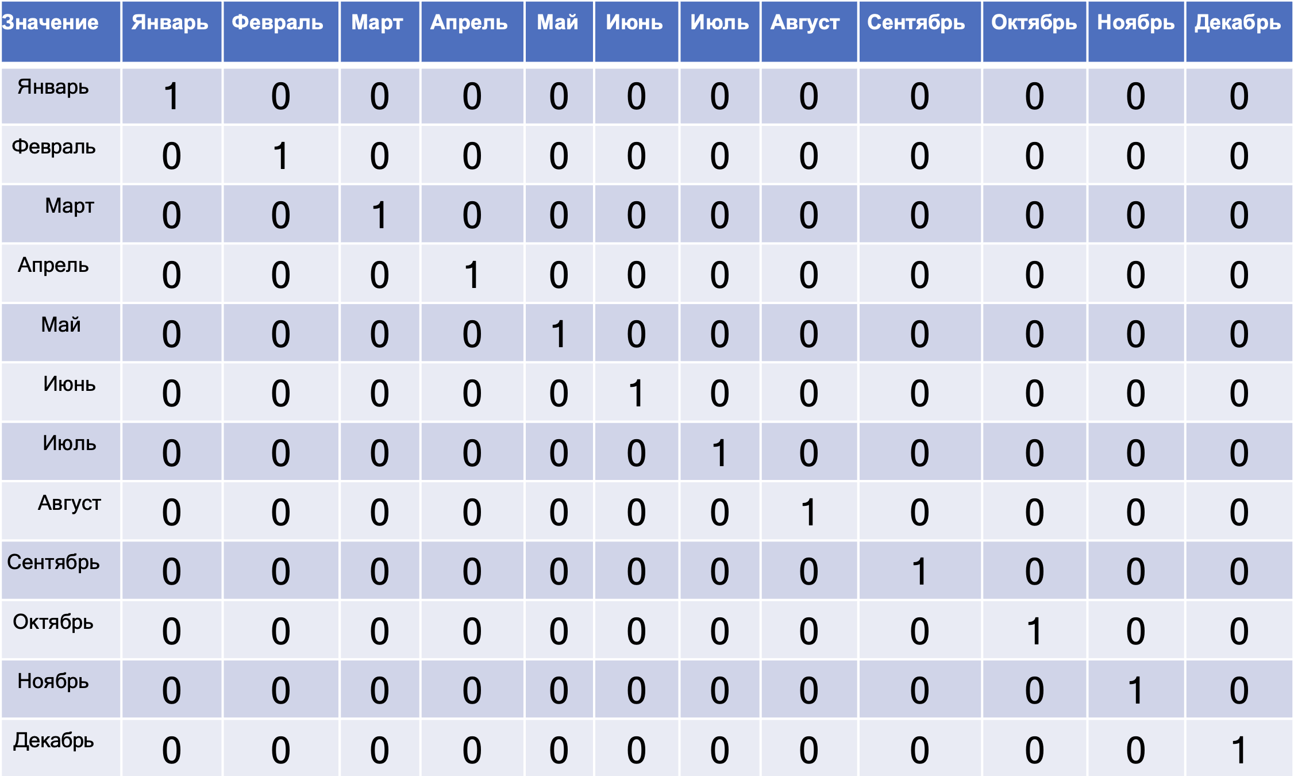
One Hot Encoding
Ключевые Моменты
Создается n признаков, где n – количество значений признака
Минусы:
Признаковое пространство увеличивается пропорционально количеству значений признака
Плюсы:
Исправляется интерпретация моделью признаков,
по сравнению с предыдущими методами

Slide 16
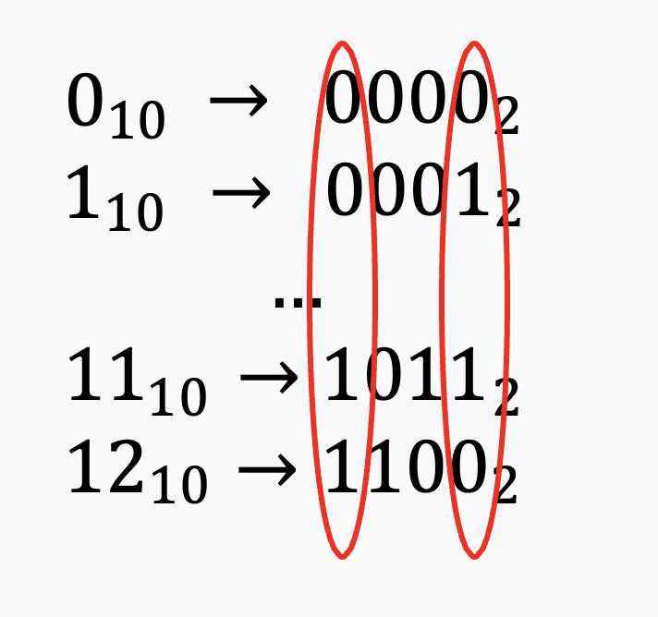
Binary Encoding
Ключевые Моменты
Для уменьшения признакового пространства используется бинарное представление обычного кодирования
Сочетает в себе плюсы One Hot Encoding
Требует меньший размер (log₂ 𝑘) признакового пространства, по сравнению с One Hot Encoding

Slide 17

Вопросы?
Ставим “+”,
если вопросы есть
Ставим “–”,
если вопросов нет

Slide 18
LIVE

Slide 19
Список материалов для изучения
What is Feature Engineering
Feature Engineering или стероиды для ML моделей
Feature Engineering (Kaggle)

Slide 20
Рефлексия

Slide 21
Заполните, пожалуйста,
опрос о занятии
по ссылке в чате

